Slide 1

Повышение энергоэффективности многоквартирных домов при проведении капитального ремонта
Подготовлено для семинара с Ассоциацией региональных операторов капитального ремонта
Москва
22 ноября 2016 г.

Slide 2
Коротко об обучающем материале
Информирование собственников помещений в МКД о преимуществах проведения энергоэффективных мероприятий, в том числе, во время капитального ремонта
Цель
Потенциал экономии энергоресурсов в многоквартирных домах при проведении капитального ремонта
Энергетическое обследование многоквартирного дома
Содержание
Председатели и члены правления ТСЖ/ЖСК/ЖК, управляющие организации
Собственники помещений в многоквартирных домах, советы МКД
Целевая аудитория
Программа разработана Международной финансовой корпорацией (IFC) при поддержке Центра по эффективному использованию энергии (ЦЭНЭФ)
Авторы

Slide 3
Модуль 1: Потенциал экономии энергоресурсов в МКД при проведении капитального ремонта
Цель
Описать потенциал экономии энергоресурсов в МКД и мероприятия для его достижения
Структура потребления энергоресурсов в МКД
Примеры мероприятий, направленных на снижение потребления энергетических ресурсов в МКД
ЭЭ мероприятия в системах общего пользования и в индивидуальных квартирах
Основные темы
Описание мероприятий
Приложение с более детальным описанием энергоэффективных мероприятий

Slide 4
В структуре потребления энергии в МКД доминирует тепловая энергия. Поэтому отопление и горячее водоснабжение представляют собой наибольшую часть потенциальной экономии энергии в МКД.
Структура потребления энергии в МКД
Наибольшая часть потенциальной экономии энергии в МКД
Источник: ЦЕНЭФ.

Slide 5
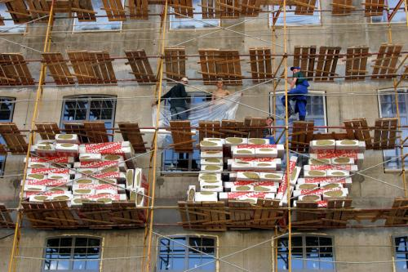
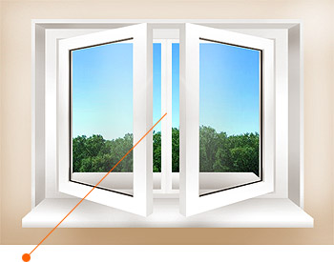
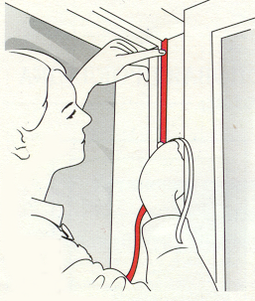
КОЛЛЕКТИВНЫЕ СИСТЕМЫ – Мероприятия, направленные на улучшение теплозащитных свойств ограждающих конструкций зданий
ремонт крыши (с утеплением и гидроизоляцией)
ремонт подвала (с утеплением пола подвала)
тепловая изоляция (утепление) наружных стен
ремонт межпанельных и компенсационных швов
установка современных энергоэффективных окон в местах общего пользования
установка теплоотражающих пленок и уплотнителей на окна в подъездах
установка теплоотражающих экранов за отопительными приборами в местах общего пользования
ремонт и утепление наружных входных дверей в подъездах с установкой доводчиков
установка второй двери во входных тамбурах зданий
установка дверей и заслонок в проемах подвальных помещений

Slide 6
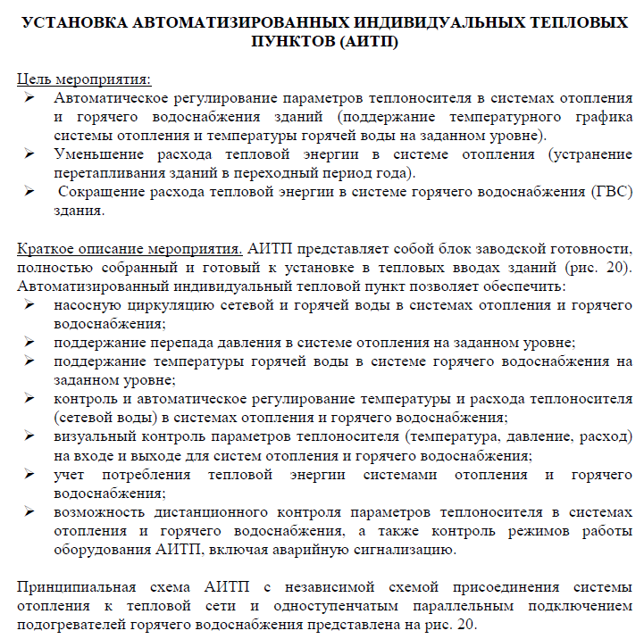

Slide 7
Модуль 2: Энергетическое обследование многоквартирного дома
Цель
Описать основные аспекты проведения энергетического обследования МКД
Что такое энергетического обследование МКД?
Проведение энергетического обследования в МКД
Результаты энергетического обследования (с точки зрения собственников помещений в МКД)
Основные темы
Пример энергетического обследования
Основные результаты энергетического обследования представленные на примере конкретного МКД

Slide 8

Что такое энергетическое обследование многоквартирного дома (МКД)?
Энергетическое обследование многоквартирного дома:
Оценка того, как используются энергетические ресурсы в МКД, и
Определение возможностей снижения расходов на энергетические ресурсы за счет реализации мер по повышению эффективности их использования

Slide 9
В каких случаях может потребоваться проведение энергетического обследования многоквартирного дома?
Когда собственники хотят определить потенциал энергосбережения в своем доме и сформулировать конкретные меры для его реализации.
1
Когда собственники (ТСЖ/ЖСК) привлекают банковский кредит на проведение энергоэффективных мероприятий и ожидаемая экономия служит источником погашения кредита.
2
3
Для проведения капитального ремонта/реконструкции многоквартирного дома.
Необходимо привлечение профессиональной организации для проведения энергетического обследования.

Slide 10
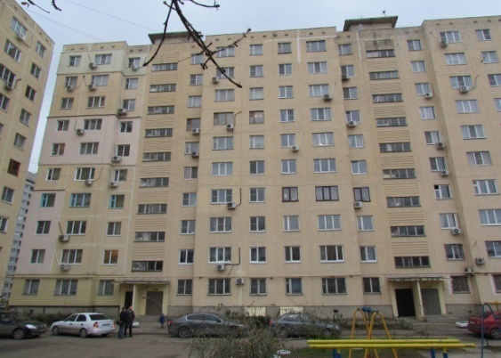
  Характеристика многоквартирного дома
Месторасположение здания: г. Ростов-на-Дону
Год постройки:1999
Количество этажей: 10
Количество подъездов: 5
Количество квартир: 200
Количество жителей: 466
Материал стен: Панель
Общая площадь здания: 13 681 м²
Отапливаемая площадь здания: 10 978 м²
Общая площадь жилых помещений: 10 978 м²
Площадь ограждающих конструкций здания: 9 831 м²

Slide 11
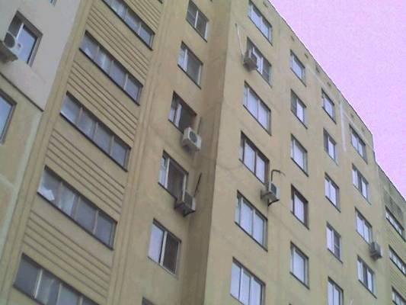
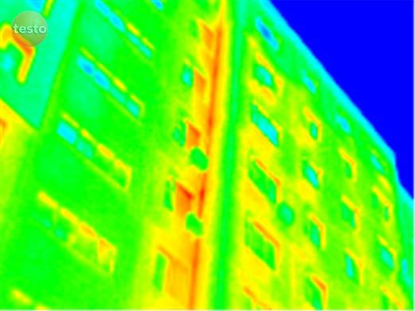
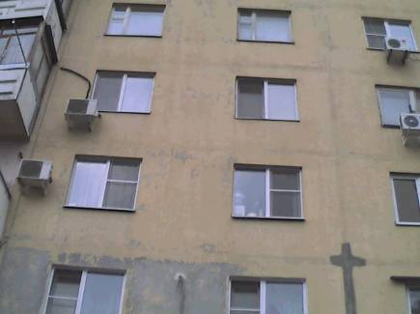
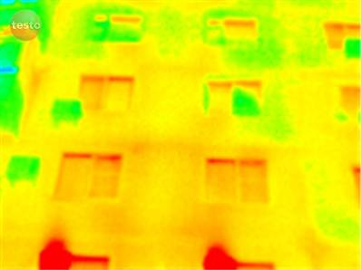
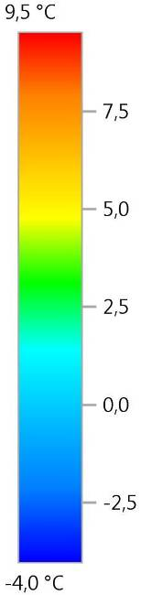
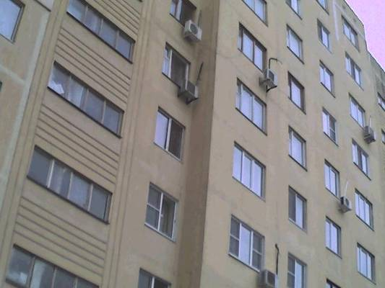
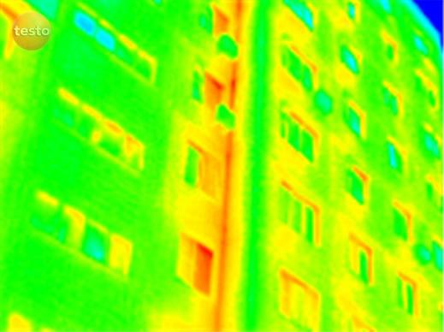
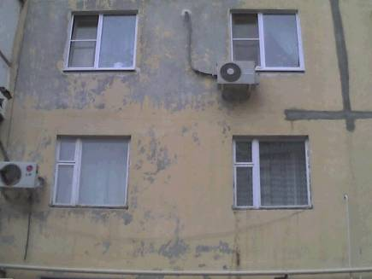
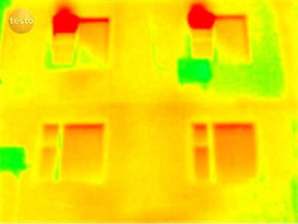
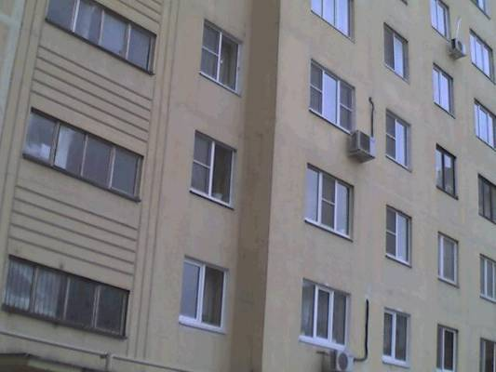
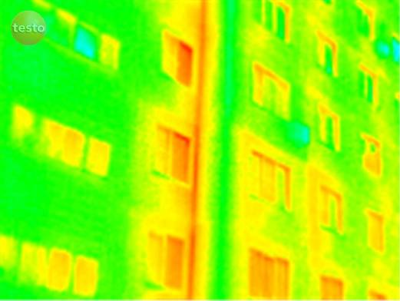
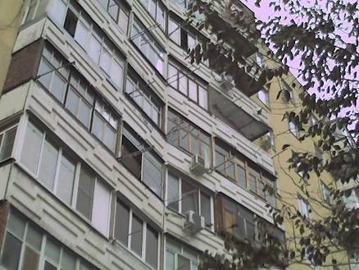
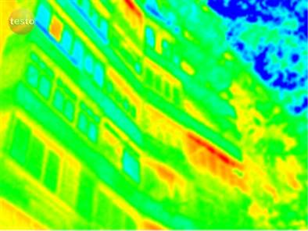
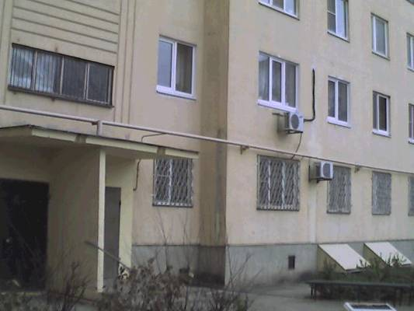
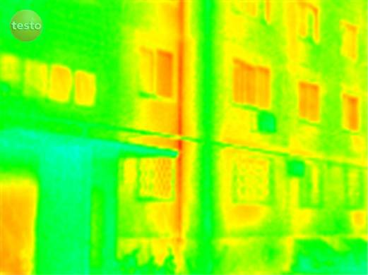
Тепловизионное обследование: Поиск потерь тепловой энергии

Slide 12
Пакеты общедомовых мероприятий по повышению энергоэффективности
Пакет со сроком окупаемости до 5 лет
Всего затрат: 3 365 364 руб.
Ожидаемая годовая экономия : 1 294 224 руб.
Пакет со сроком окупаемости до 10 лет
Всего затрат: 8 804 524 руб.
Ожидаемая годовая экономия: 2 124 799 руб.

Slide 13
Спасибо!

